Slide 1

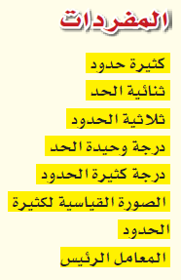
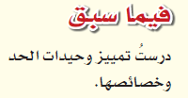
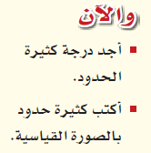
( 6 – 3 ) كثيرات الحدود

Slide 2
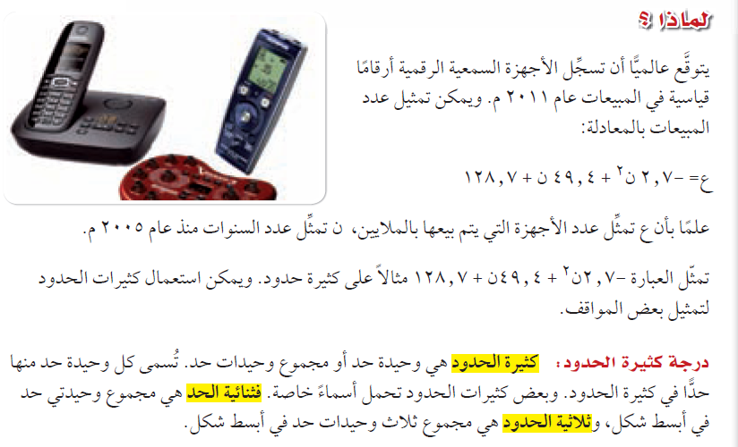
( 6 – 3 ) كثيرات الحدود
المفردات / كثيرة حدود – ثنائية الحد – ثلاثية الحد – درجة وحيدة الحد – درجة كثيرة الحدود – الصورة القياسية لكثيرة الحد – المعامل الرئيس

Slide 3
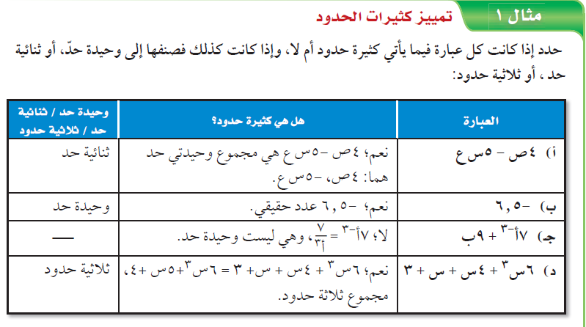
( 6 – 3 ) كثيرات الحدود
المفردات / كثيرة حدود – ثنائية الحد – ثلاثية الحد – درجة وحيدة الحد – درجة كثيرة الحدود – الصورة القياسية لكثيرة الحد – المعامل الرئيس

Slide 4
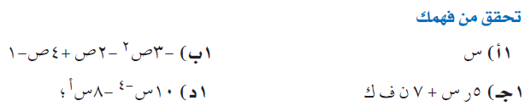
( 6 – 3 ) كثيرات الحدود
المفردات / كثيرة حدود – ثنائية الحد – ثلاثية الحد – درجة وحيدة الحد – درجة كثيرة الحدود – الصورة القياسية لكثيرة الحد – المعامل الرئيس

Slide 5
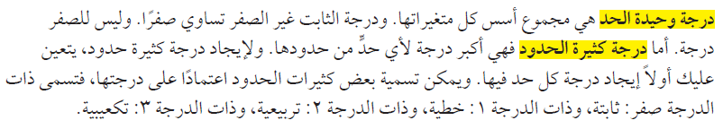
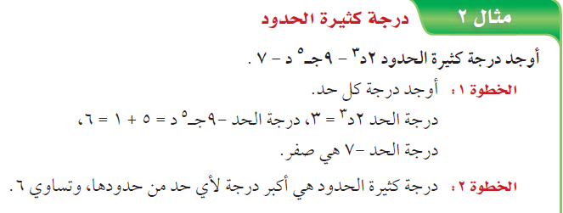
( 6 – 3 ) كثيرات الحدود
المفردات / كثيرة حدود – ثنائية الحد – ثلاثية الحد – درجة وحيدة الحد – درجة كثيرة الحدود – الصورة القياسية لكثيرة الحد – المعامل الرئيس

Slide 6

( 6 – 3 ) كثيرات الحدود
المفردات / كثيرة حدود – ثنائية الحد – ثلاثية الحد – درجة وحيدة الحد – درجة كثيرة الحدود – الصورة القياسية لكثيرة الحد – المعامل الرئيس

Slide 7
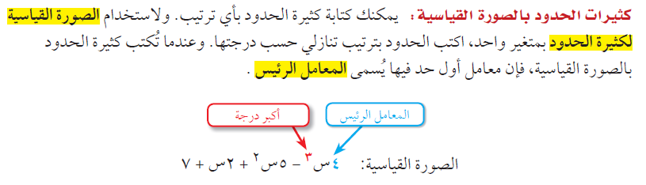
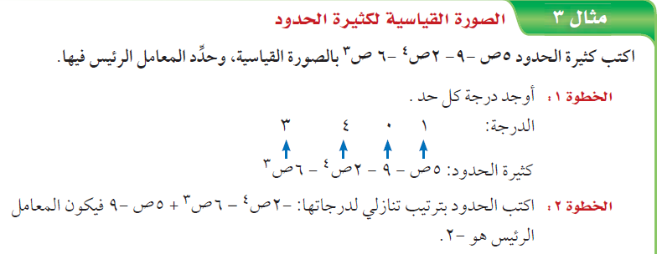
( 6 – 3 ) كثيرات الحدود
المفردات / كثيرة حدود – ثنائية الحد – ثلاثية الحد – درجة وحيدة الحد – درجة كثيرة الحدود – الصورة القياسية لكثيرة الحد – المعامل الرئيس

Slide 8

( 6 – 3 ) كثيرات الحدود
المفردات / كثيرة حدود – ثنائية الحد – ثلاثية الحد – درجة وحيدة الحد – درجة كثيرة الحدود – الصورة القياسية لكثيرة الحد – المعامل الرئيس

Slide 9
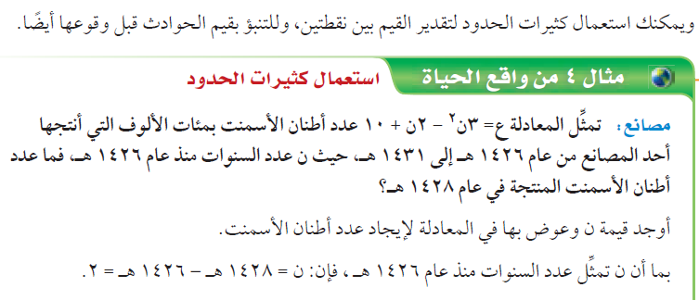
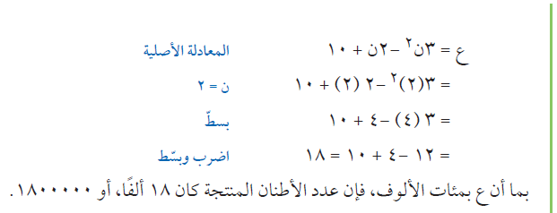
( 6 – 3 ) كثيرات الحدود
المفردات / كثيرة حدود – ثنائية الحد – ثلاثية الحد – درجة وحيدة الحد – درجة كثيرة الحدود – الصورة القياسية لكثيرة الحد – المعامل الرئيس

Slide 10
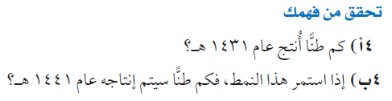
( 6 – 3 ) كثيرات الحدود
المفردات / كثيرة حدود – ثنائية الحد – ثلاثية الحد – درجة وحيدة الحد – درجة كثيرة الحدود – الصورة القياسية لكثيرة الحد – المعامل الرئيس

Slide 11
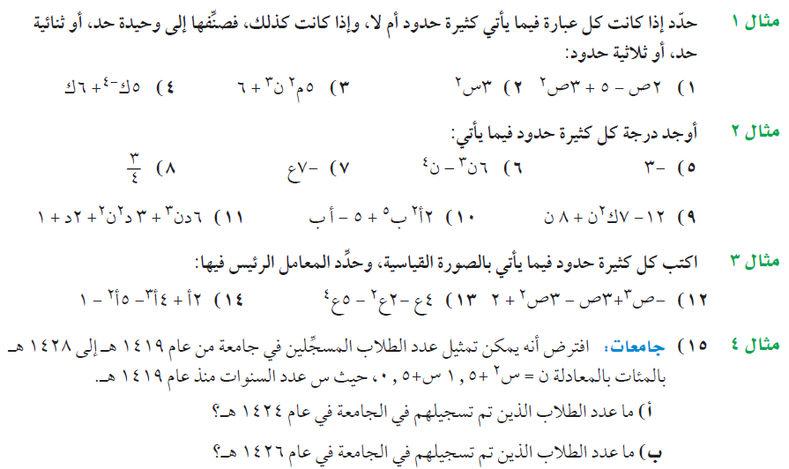
( 6 – 3 ) كثيرات الحدود
المفردات / كثيرة حدود – ثنائية الحد – ثلاثية الحد – درجة وحيدة الحد – درجة كثيرة الحدود – الصورة القياسية لكثيرة الحد – المعامل الرئيس

